Slide 1



Handwriting text recognition
Univerzitet u Sarajevu
Elektrotehnički fakultet u Sarajevu
Odsjek Računarstvo i informatika
Metode i primjena vještačke inteligencije
Javdan Zehra, Rovčanin Nejra, Rudalija Ema
Februar 2023.

Slide 2

HWR
Tehnologija čiji su osnovni koncepti prisutni u svijetu tehnologije još od 1980-ih, ali je njena stvarna primjena i način realizacije došao do izražaja u posljednjih nekoliko godina
Sposobnost računara da primi i protumači razumljiv unos nekog rukopisa kao ulaz
Ulazi mogu biti različiti papirni dokumenti, fotografije i drugi

Slide 3
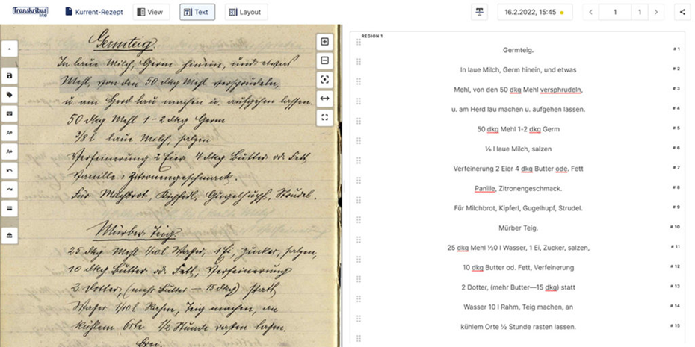
Primjer digitalizacije ručno pisanog teksta

Slide 4
Prepoznavanje rukopisa
Optičko / Offline
Automatsko pretvaranje teksta sa slike u slova
Online
Automatsko pretvaranje teksta napisanog na posebnom digitalizatoru

Slide 5
Online
prepoznavanje
automatsko pretvaranje teksta koji je napisan na posebnom digitalizatoru, senzor bilježi pokrete vrha olovke i na taj način vrši konverziju, dobijeni signal se pretvara u slova, obavezni elementi svakog interfejsa za online prepoznavanje teksta: olovka kojom korisnik može pisati, uređaj osjetljiv na dodir i softverska aplikacija koja interpretira pokrete olovke po površini za pisanje, prevodeći ih u digitalni tekst
Optičko / Offline prepoznavanje
automatsko pretvaranje teksta sa slike u slova, zapisi se mogu koristiti u aplikacijama za obradu teksta, ovaj način često zna biti jako izazovan, budući da ljudi imaju različite stilove pisanja, digitalizacija dokumenata i njihovo pohranjivanje u računar je danas mnogo sigurnija opcija kod koje su šanse za gubitak smanjene

Slide 6
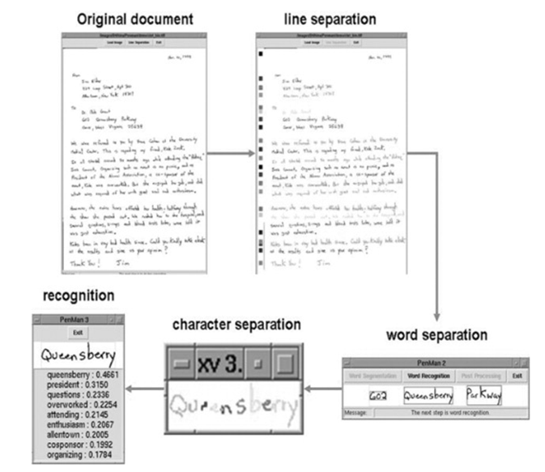
Koraci Offline prepoznavanja
Original document
Line separation
Recognition
Character separation
Word separation

Slide 7
Od mogućih primjena HWR važno je izdvojiti:
Skladištenje podataka
Pisani dokumenti se digitalizuju i pohranjuju u računar
Potrebno je manje fizičkog prostora za skladištenje
Manje uposlenika
Historijski dokumenti
Pisani rukopisi, porodični zapisi, dnevnici ili državni dokumenti
Često su oštećeni
Tekstologija
Izučavanje originalnog teksta nekog djela u cilju utvrđivanja njegove historije i autentičnosti
HWR pomaže u očuvanju ovih rukopisa u elektronskom formatu i otvara mogućnost pregleda za širu masu ljudi bez rizika od oštećenja originalnog djela

Slide 8
Analiza trenutnog stanja u oblasti
Pregled postojećih datasetova
1
Metode prepocesiranja podataka
2
Treniranje modela
3
Testiranje modela
4
Osvrt na dobijena rješenja
5
6

Slide 9
Analiza trenutnog stanja u oblasti
Analiza šest radova:
A Review of Various Handwriting Recognition Methods Salma Shofia Rosyda, Tito Waluyo Purboyo, Januar, 2018
Handwriting Recognition of Historical Documents with few labeled data Edgard Chammas, Chafic Mokbel, Laurence Likforman-Sulem, April, 2018
Arabic handwriting recognition system using convolutional neural network Najwa Altwaijry, Isra Al-Turaiki, Oktobar, 2019
1

Slide 10
A Review of Various Handwriting Recognition Methods Salma Shofia Rosyda, Tito Waluyo Purboyo, Januar, 2018
Obrađeno je ukupno osam metoda:
konvolucijska neuronska mreža
inkrementalni metod
poluinkrementalni metod
segmentacija linija i riječi
segmentacija zasnovana na dijelu
segmentacija nagiba
ansambl
dijeljenje slike u zone.

Slide 11
Segmentacija
linija i riječi
objašnjava kako se izdvajaju linije i riječi iz ručno napisanog teksta, u fazi segmentacije na nivou linije radi se horizontalna i vertikalna analiza dokumenta, kao i detekcija vrhova i udubljenja
Dijeljenje slike u zone
ulazna slika se podijeli u zone koje će analizirati dijelove slike pojedinačno, podjela može biti statička i dinamička, Koraci metode: kreiranje baze podataka, preprocesiranje, ekstrakcija značajki kroz dijeljenje slike u zone i klasifikacija
Konvolucijska neuronska mreža
jedna od najkorištenijih metoda za prepoznavanje, faze metode: preprocesiranje slika, pronalazak ili izrada dataset-a, treniranje, klasifikacija i testiranje.
Ansambl
generisanje više klasifikatora iz jedne bazne klase, klasifikator u svrhu prepoznavanja bira jednu karakteristiku, unapređenje performansi predviđanja statičkih tehnika učenja

Slide 12
Handwriting Recognition of Historical Documents with few labeled data Edgard Chammas, Chafic Mokbel, Laurence Likforman-Sulem, April, 2018
Obrađena je problematika prepoznavanja rukopisa historijskih dokumenata, slike takvih dokumenata često okarakterisane slabom rezolucijom sa narušenim kvalitetom, redovi nerijetko preklopljeni i prepisani znakovima iz prethodnog reda.
U svrhu treniranja podataka korišten je READ2017 dataset koji sadrži 130 000 riječi i 10 000 dostupnih stranica teksta. Korištena je metoda rekurentne konvolucijske neuronske mreže (CRNN – Convolutional Recurrent Neural Network).

Slide 13
Arabic handwriting recognition system using convolutional neural network Najwa Altwaijry, Isra Al-Turaiki, Oktobar, 2019
Predstavljen Hidža1 skup podataka rukopisnih arapskih slova, u kreiranju skupa učestvovao 591 učenik između 7 i 12 godina i ukupno su predstavljena 47.434 karaktera, opisan je model za offline prepoznavanje arapskog rukopisa koristeći duboke neuronske mreže (CNN).
Rad koncipiran u nekoliko dijelova u kojima se govori o CNN-u, srodnim radovima, prijedlogu rješenja i performansama modela autora u usporedbi s drugim modelima spomenutim u literaturi.

Slide 14
Analiza trenutnog stanja u oblasti
Offline Persian Handwriting Recognition with CNN and RNN-CTC Vahid Mohammadi Safarzadeh, Pourya Jafarzadeh
Evolutionary convolutional neural networks: An application to Handwriting Recognition Alejandro Baldominos ∗ , Yago Saez, Pedro Isasi
Handwriting Recognition using Artificial Intelligence Neural Network and Image Processing Sara Aqab , Muhammad Usman Tariq
1

Slide 15
Offline Perisan Handwriting Recognition with CNN and RNN-CTC Vahid Mohammadi Safarzadeh, Pourya Jafarzadeh, Januar, 2020
Rad prezentuje model prepoznavanja rukopisnih perzijskih riječi zasnovan na metodi označavanja sekvenci s dubokim CNN i RNN, pri čemu se CNN koristi za generiranje niza karakteristika iz slike ulazne riječi, a nakon nje slijede BLSTM slojevi sa CTC funkcijom.
Konvencione metode dijele svoje algoritme u dvije faze: segmentaciju i prepoznavanje. metode imaju prihvatljive performanse u prepoznavanju riječi, ali jedan od nedostataka je taj što je segmentacija dugotrajan postupak.

Slide 16
Offline Perisan Handwriting Recognition with CNN and RNN-CTC Vahid Mohammadi Safarzadeh, Pourya Jafarzadeh, Januar, 2020
U radu je naglašeno da perzijsko i arapsko pismo imaju kurzivnu prirodu, što znači da su pojedini znakovi u riječi međusobno povezani, za razliku od engleskog pisma u kojem su znakovi u riječi nepovezani.
Neki od navedenih problema koji usporuju proces segmentacije su sljedeći:
Nekada se znakovi preklapaju okomito
Mnoga slova imaju različite oblike u različitim dijelovima riječi
Segmentirani dijelovi slova mogu imati slične oblike drugim znakovima
Zbog kurzivne prirode i neograničenog stila pisanja, algoritam može proizvesti dodatne segmente u znaku

Slide 17
Offline Perisan Handwriting Recognition with CNN and RNN-CTC Vahid Mohammadi Safarzadeh, Pourya Jafarzadeh, Januar, 2020
Zaključak :
U radu predložen model koji koristi prednosti i CNN-a i RNN-a u svrhu prepoznavanja riječi. Metoda također koristi prednosti CTC-a za eliminaciju postupka segmentacije.

Slide 18
Evolutionary convolutional neural networks: An application to handwriting recognition Alejandro Baldominos , Yago Saez, Pedro Isasi, 2017
Razrađena je nova metoda mašinskog učenja - automatizirana neuroevolucija CNN. Neuroevolucija se može opisati kao primjena Darwinovskog pogleda na evoluciju čovjeka - na treniranje CNN.
Postupak teži tome da se ne dobije gotova neuronska mreža, već da se izgradi procesom evolucije i opstankom najoptimalnijih jedinica. Upotrjebljene su dvije različite tehnike evolucionih CNN: genetske algoritme i gramatičku evoluciju.
Korišten je MINST dataset za prepoznavanje ljudskog rukopisa, u sivim tonovima, pri čemu su podaci prikupljeni iz popisa stanovništva i učenika iz srednje škole.
Zaključak: Bolja je meotda GE (gramatičke evolucije), jer je dopuštena veća fleksibilnost fenotipova i smanjena redundantnost kodiranja.

Slide 19
Handwriting Recognition using Artificial Intelligence Neural Network and Image Processing Sara Aqab , Muhammad Usman Tariq, 2020
U ovom radu, razrađene su različite metode koje se koriste za prepoznavanje rukopisa:
Neuronske mreže,
Skriveni Markovljev model (HMM),
Mašinsko učenje,
Support Vector Machine (SVM),
Optičko prepoznavanje karaktera (OCR model)
Posebno je analiziran OCR model, njegove faze i način testiranja.

Slide 20
Handwriting Recognition using Artificial Intelligence Neural Network and Image Processing Sara Aqab , Muhammad Usman Tariq, 2020
Prikupljanje slika i digitalizacija - pretvaranje ulaznog papira u elektronički format putem skeniranja
Preprocesiranje
Uklanjanje buke: zvukovi mogu da kontaminiraju slike, te ih uklanjamo i postižemo bolju kvalitetu slike
Binarizacija: transformiše sliku iz sivih tonova u crno-bijele tonove - pretvaraući je u binarnu sliku manje kvalitete
Normalizacija: mijenja raspon vrijednosti intenziteta piksela u standardnu ​​veličinu.
Ispravljanje iskošenja, stanjivanje: transformiše sliku u širinu 1 px za lakše prepoznavanje karakteristika
Segmentacija - odvajaju se pojedinačni znakovi iz slike, što rezultira u višestrukim segmentima slika poznata kao super pikseli.
Ekstrakcija značajki - izdvajaju se karakteristike slike
Prepoznavanje - za klasifikaciju se koristi neuronska mreža

Slide 21
Handwriting Recognition using Artificial Intelligence Neural Network and Image Processing Sara Aqab , Muhammad Usman Tariq, 2020
Testiranje OCR modela se može provesti na četiri načina:
Jedinično testiranje - pri čemu pojedinačno testiramo kod svake od faza OCR modela
Integracijsko testiranje - kombinirane su i testiranje jedinice sistema kao grupa ili jedinica. Glavni cilj je bio razotkriti probleme u međusobnoj komunikaciji.
Testiranje valjanosti - kako bi se utvrdilo je li razvojni proces ispunjava specificirane zahtjeve
GUI testiranje - kako bi se osiguralo da zadovoljava navedene specifikacije

Slide 22
Pregled postojećih datasetova
2
Cyrillic Handwriting Dataset
Arabic Handwritten Characters Dataset
Ottoman Turkish Characters
Handwriting recognition set
Aida Calculus Math Handwriting Recognition
Chinese Handwriting Recognition
Hindi Character Recognition

Slide 23
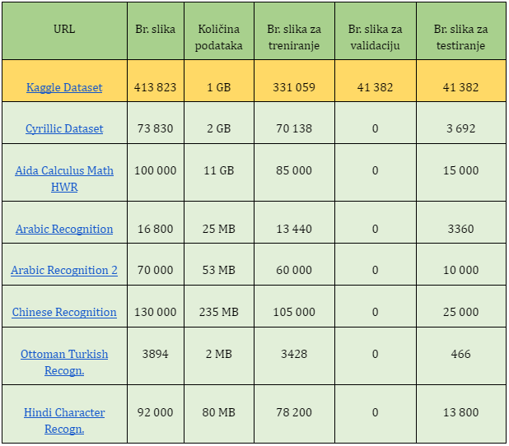
Pregled postojećih datasetova
2

Slide 24
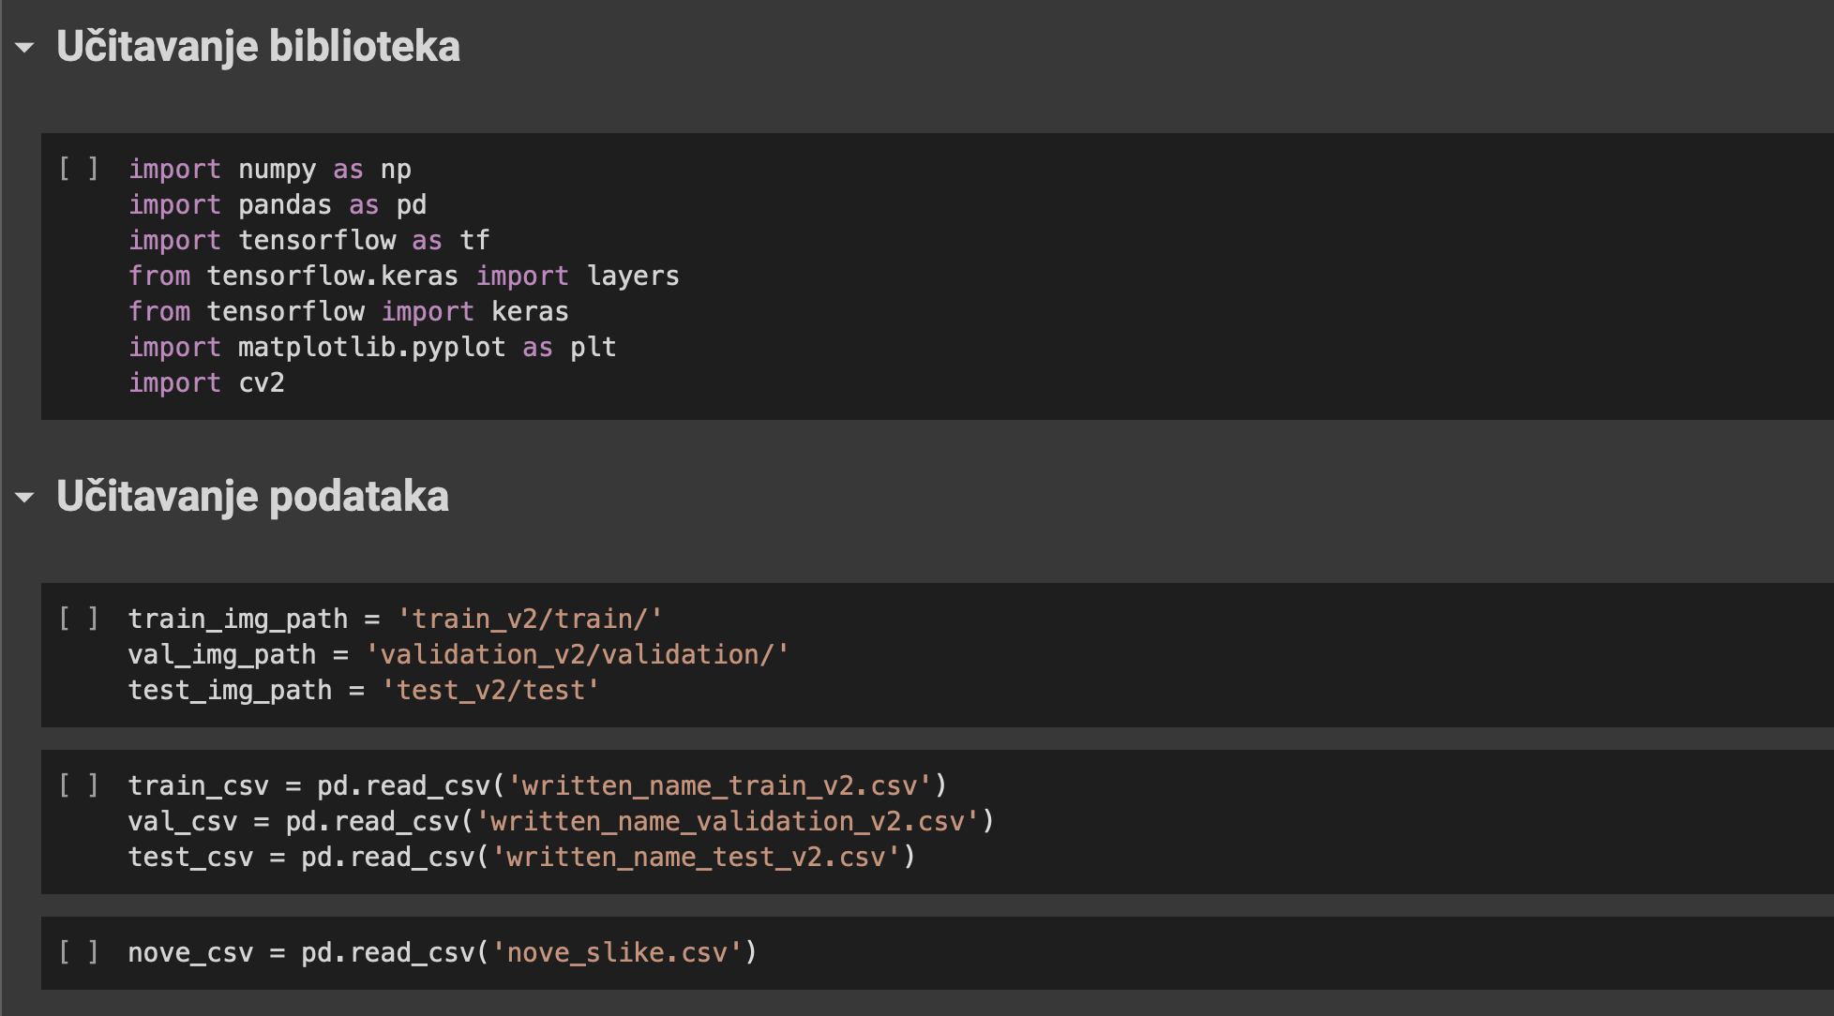
Metode prepocesiranja podataka
3

Slide 25
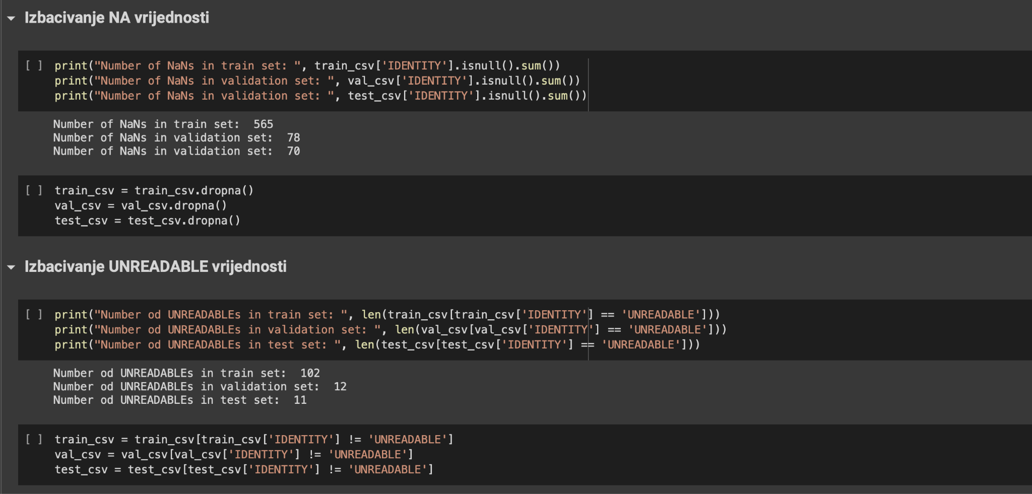

Slide 26
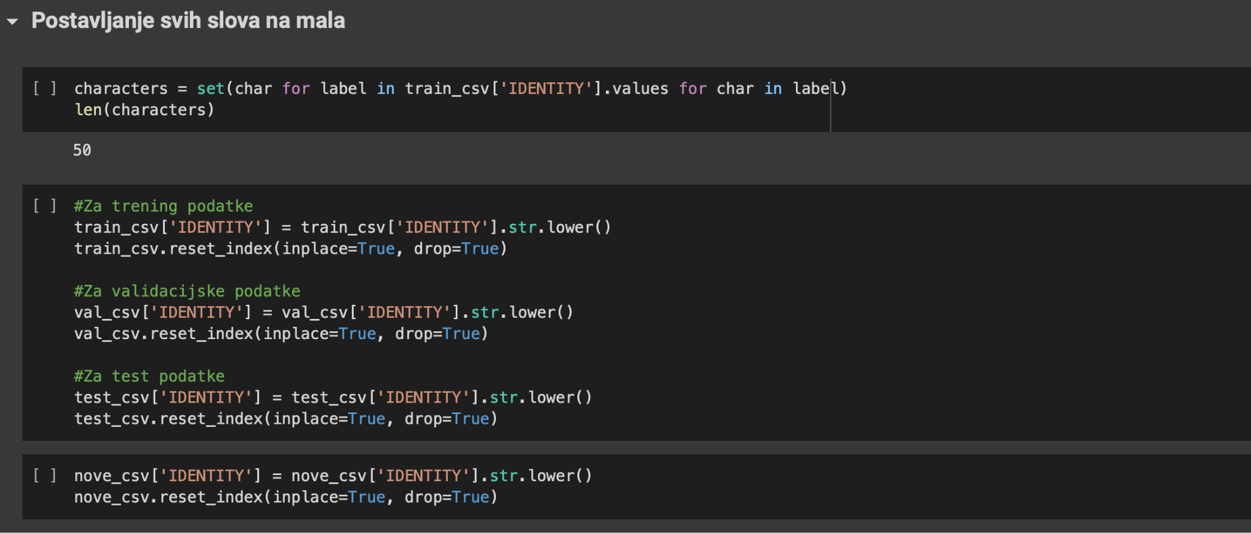
Radi smanjenja kompleksnosti prilikom treniranja neuronske mreže sva slova su konvertovana u mala

Slide 27
PREPROCESIRANJE
LABELE
SLIKE

Slide 28
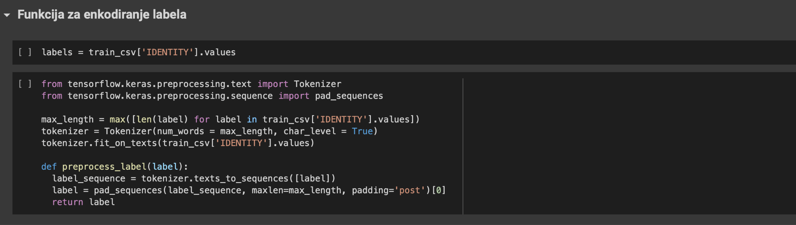
Preprocesiranje labela
U labelama se nalaze karakteri, tj. nenumeričke vrijednosti → potrebno enkodirati.
Za potrebe enkodiranja korišteno kodiranje na osnovu rječnika uz pomoć Kerasove gotove funkcije Tokenizer.

Slide 29
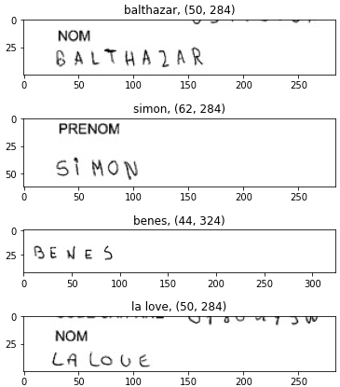
Preprocesiranje slika
Dimenzije fotografija su stavljene na fiksnu veličinu (64x256), budući da neuronske mreže primaju ulaze iste veličine (uz pomoć funkcije reshape).
Korištena je funkcija za normalizaciju koja postavlja vrijednosti piksela na interval [0,1], neophodna zbog povećanja dinamičkog raspona, dovodi raspon vrijednosti intenziteta slike u normalnu distribuciju.

Slide 30
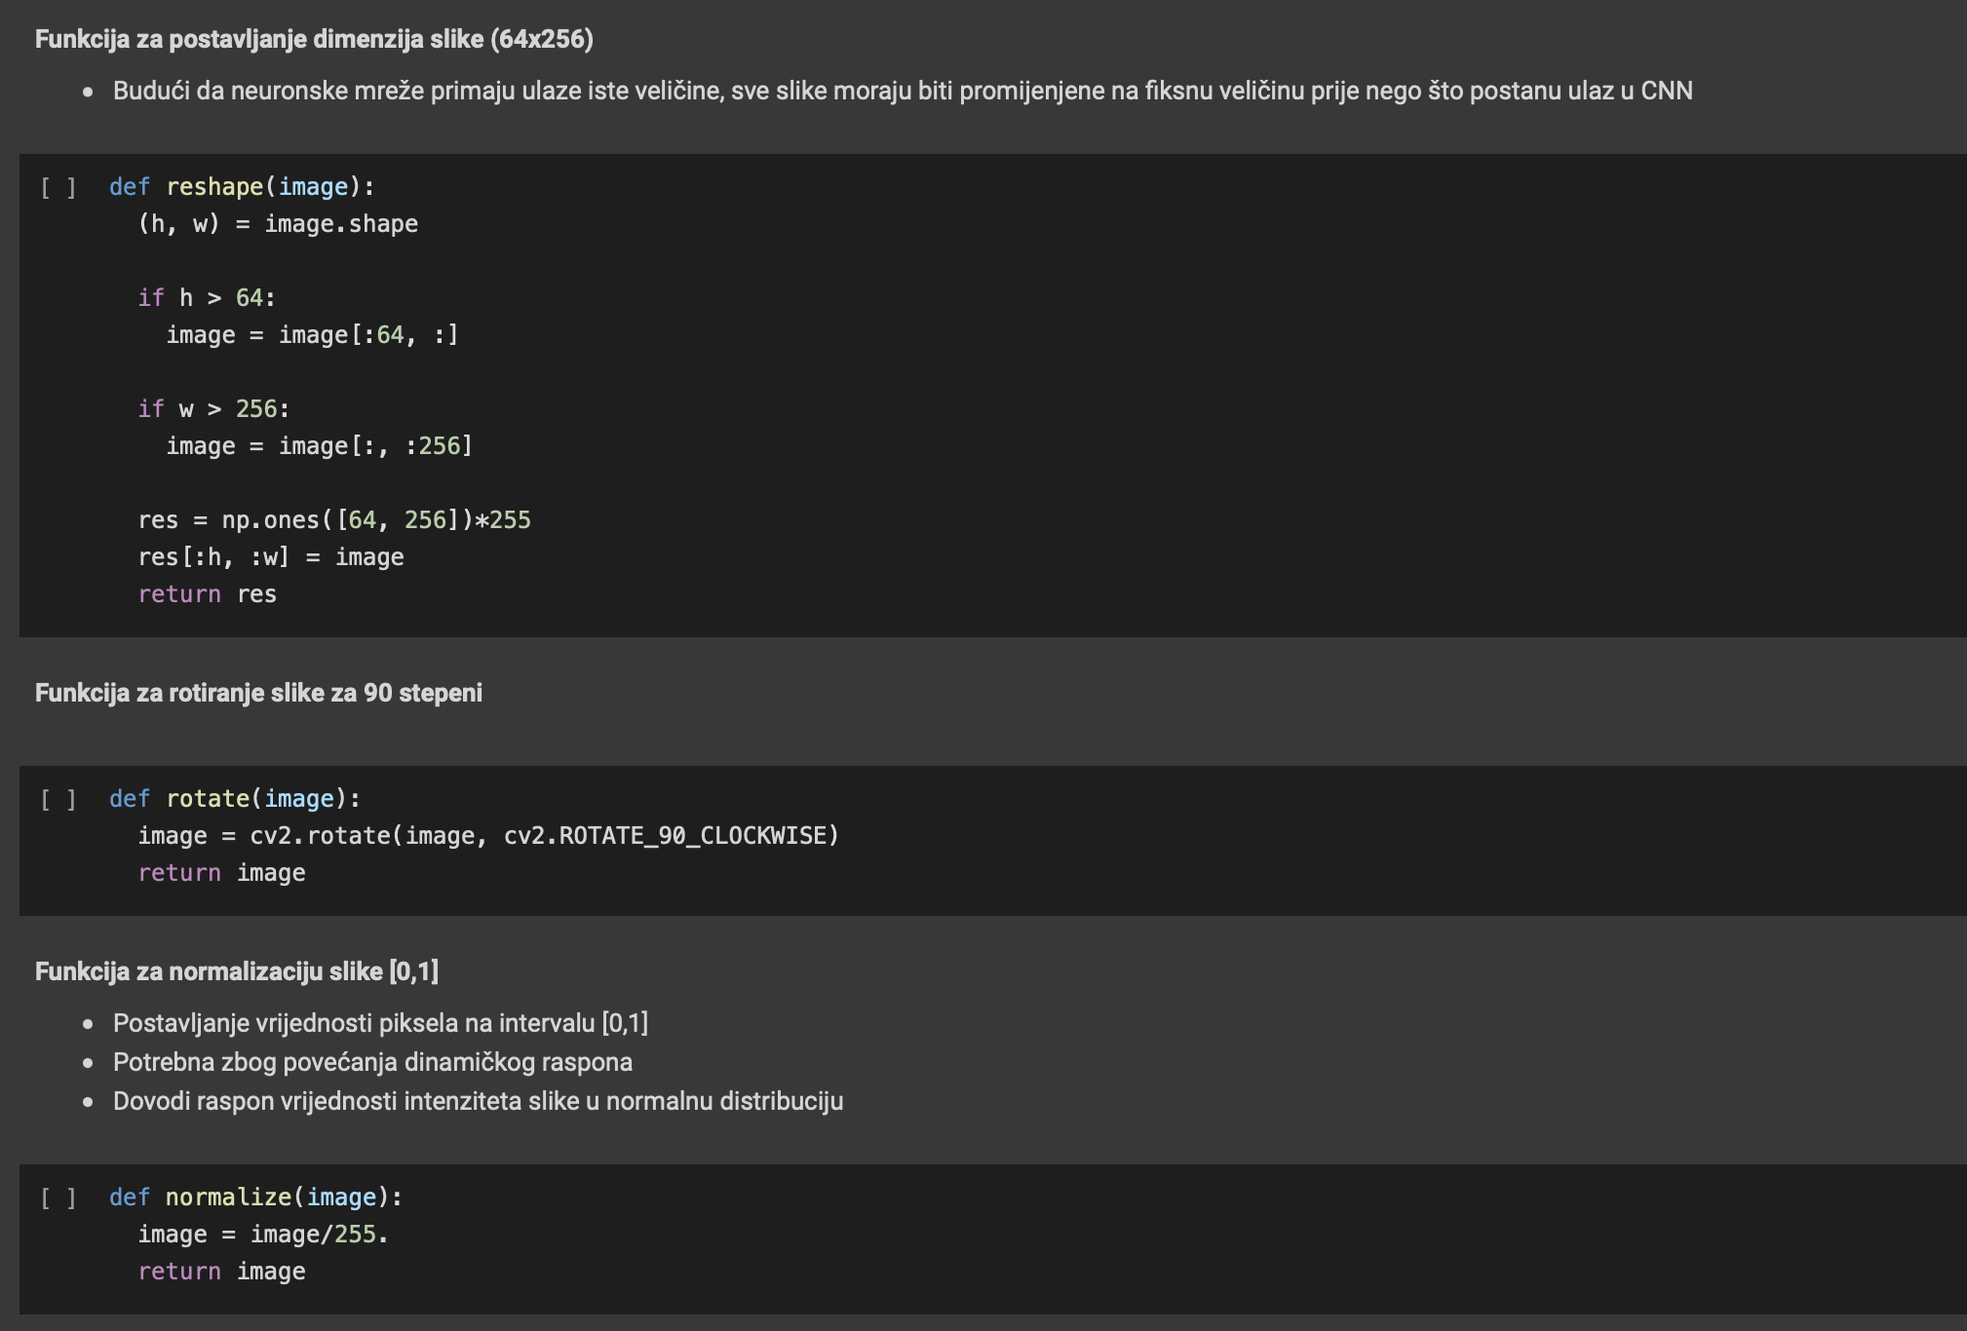

Slide 31
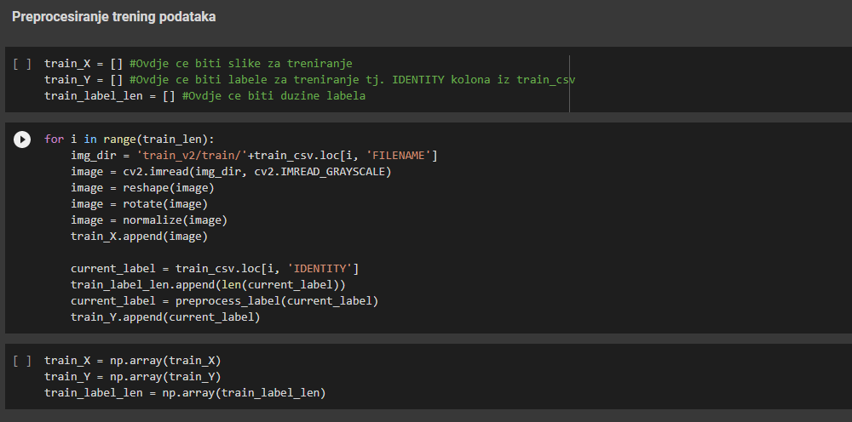

Slide 32
4
Treniranje modela
Konvolucijska neuronska mreža
Dvodimenzionalni pooling sloj (MaxPooling2D)
Dense-sloj (Dense)
Dvodimenzionalni konvolucijski sloj (Conv2D)
Regularizacija (Dropout)
Dvodimenzionalni konvolucijski sloj (Cov2D)
Regularizacija (Dropout)
Dvodimenzionalni pooling sloj (MaxPooling2D)

Slide 33
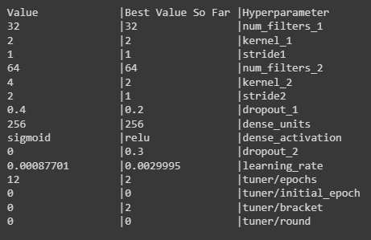
U posljednjoj iteraciji tuninga dobijeni su sljedeći parametri:

Slide 34
Konvolucijska neuronska mreža
Dvodimenzionalni konvolucijski sloj (Conv2D)
Broj filtera: 32
Veličina kernela: 2
Aktivacijska funkcija: relu
Strides: 1
Dvodimenzionalni pooling sloj (MaxPooling2D)
Dvodimenzionalni konvolucijski sloj (Conv2D)
Broj filtera: 64
Veličina kernela: 2
Aktivacijska funkcija: relu
Strides: 1
Dvodimenzionalni pooling sloj (MaxPooling2D)

Slide 35
Konvolucijska neuronska mreža
Regularizacija (Dropout)
Dropout: 0.2
Dense sloj (Dense)
Dense units: 256
Aktivacijska funkcija: relu
Regularizacija (Dropout)
Dropout: 0.3

Slide 36
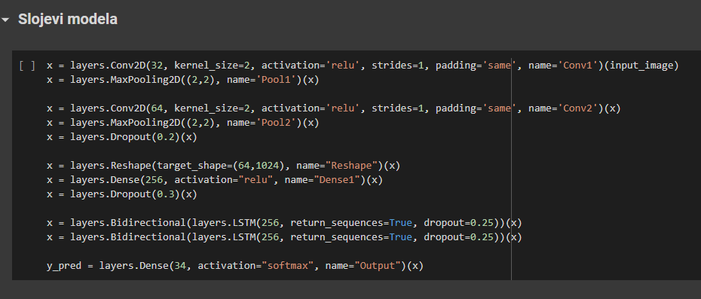
Rekurentna neuronska mreža
Pretvaranje CNN u RNN korištenjem Kerasove funckije Bidirectional zajedno sa modelom LSTM (Long Short Term Memory)
Dodan je još jedan Dense sloj sa 34 izlaza i aktivacijskom funkcijom softmax

Slide 37
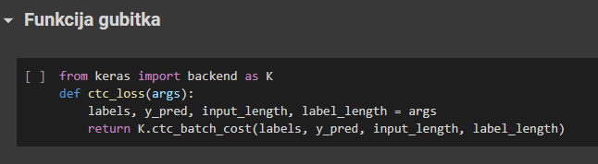
Funkcija gubitka - CTC loss

Slide 38
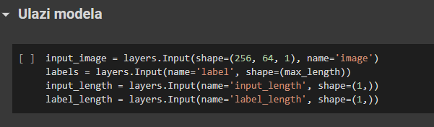
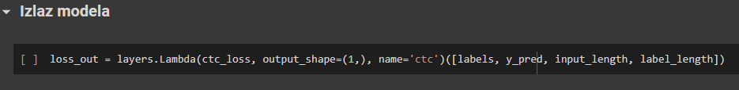
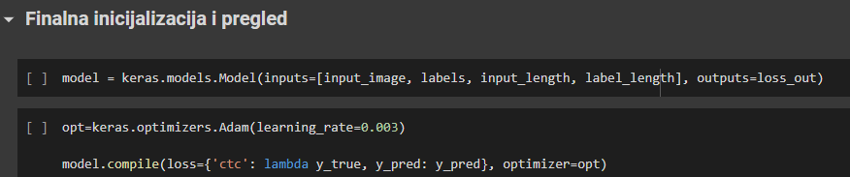
Funkcija gubitka - CTC loss

Slide 39
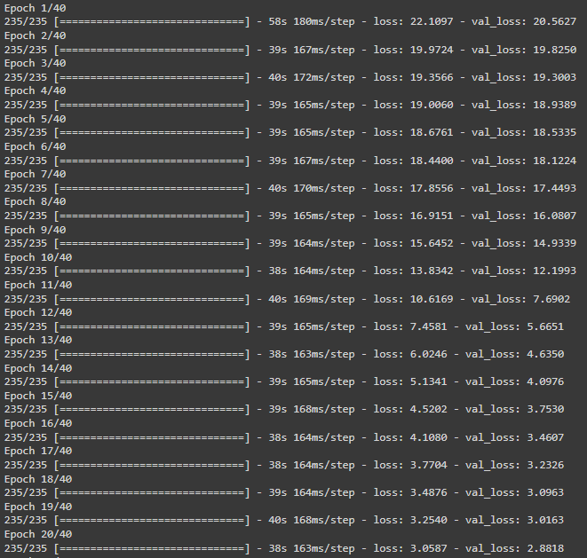
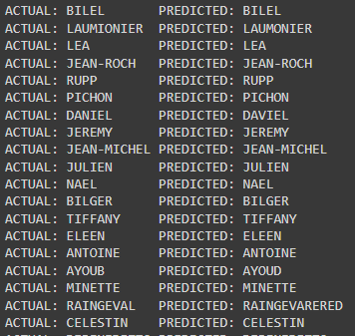
Procenat uspješnosti predviđanja ovakve neuronske mreže nad validacijskim skupom podataka je:
71.7 % tačno predviđenih riječi
89.9% tačno predviđenih karaktera

Slide 40
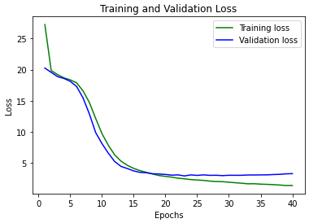
Treniranje zaustavljeno u trenutku razdvajanja krivulja gubitka -> izbjegli smo pojavu underfittinga
Krivulje nisu drastično razmaknute -> nije došlo ni do overfittinga

Slide 41
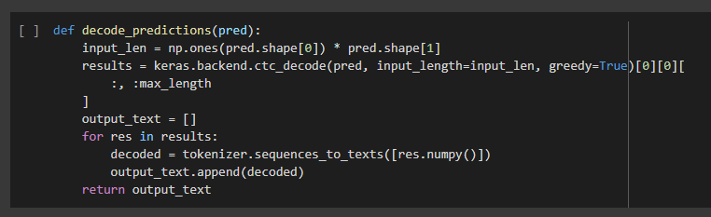
Testiranje modela
5
Korišten testni skup podataka izdvojen unutar folders test_v2 (korišteno 3000 od 30 000 slika).
Implementirana funkcija za dekodiranje labela

Slide 42
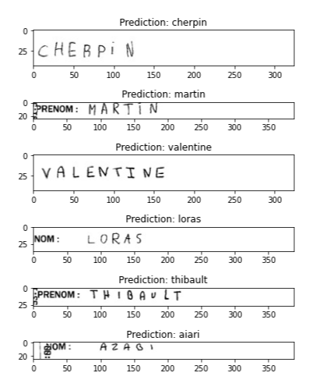
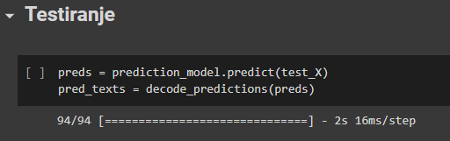
Testiranje modela
5
Procenat uspješnosti nad testnim skupom:
71.3% tačno previđenih riječi
89.3% tačno predviđenih karaktera

Slide 43
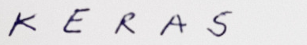



Testiranje modela
5
Procenat uspješnosti nad našim testnim skupom:
82% tačno previđenih riječi
87.3% tačno predviđenih karaktera

Slide 44
6
Osvrt na dobijena rješenja
6
Ovi rezultati su zadovoljavajući, i za procenat tačno predviđenih karaktera i za procenat tačno predviđenih riječi. Naravno, u oba rezultata, procenat tačno predviđenih karaktera je veći, što je i očekivano, radi lakšeg identificiranja posebnih karaktera, nego riječi, koji se u mnogim pismima .
Način na koji bismo poboljšali jeste da uvećamo i trening i testni skup.
Naime, mi smo za trening skup koristili 30 000 od 300 000 slika, a za testni 3 000 od 30 000. S tim da bi svako povećanje broja trening slika, drastično uvećavalo i vrijeme treniranja modela.

Slide 45
6
Osvrt na dobijena rješenja
6
Treniranje našeg modela izvršili smo pomoću upotrebe konvolucijskih i rekurentnih neuronskih mreža. U svrhe implementacije korištena je Kerasova funkcija Bidirectional zajedno sa modelom LSTM (Long Short Term Memory)).
Poređenje naših rezultata vršiti sa rezultatima iz sljedeća dva rada: A Review of Various Handwriting Recognition Methods i Offline Persian Handwriting Recognition with CNN and RNN-CTC, upravo jer prvi navedeni rad vrši treniranje svog modela putem konvolucione neuronske mreže, a drugi putem rekurentne neuronske mreže.

Slide 46
Poređenje s radom
A Review of Various Handwriting Recognition Methods
 | Mreža spomenutog rada | Naša mreža
Konstrukcija neuronske mreže | CNN sa slojevima : convolutional, pooling, fully-connected i soft-max, | CNN sa sojevima: dva konvolucijska sloja, dva pooling sloja, jednog dense-sloja, kao i funkcija Dropout korištena za regularizacije.
Performanse neuronske mreže | Veliku tačnost, ali i vrlo sporo izvršavanje, radi velike količine podataka. | Veliku tačnost, ali i vrlo sporo izvršavanje, radi velike količine podataka.

Slide 47
Poređenje s radom
Offline Persian Handwriting Recognition with CNN and RNN-CTC
 | Mreža spomenutog rada | Naša mreža
Konstrukcija neuronske mreže | CNN i RNN uz BTLSM slojeve | Također treniranje RNNom, pri čemu je korištena Kerasova funkcija Bidirectional zajedno sa modelom LSTM (Long Short Term Memory)
Performanse neuronske mreže | Problem čitljivosti, rukopisi su sastavljeni od pisanih slova. | Nema problem čitljivosti, rukopisi su sastavljeni od štampani slova.

